Slide 1


Rolul opționalului de matematică în formarea competențelor elevilor de liceu
Prof. Cătălina DRĂGAN

Slide 2
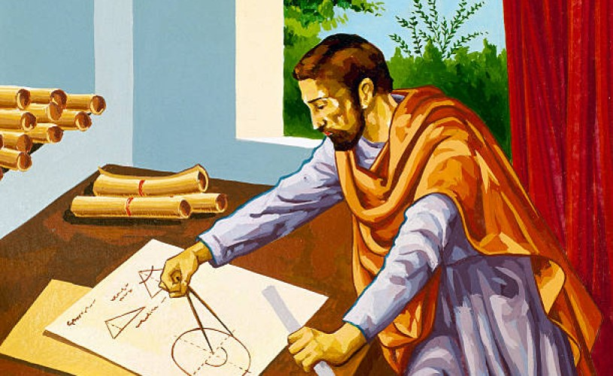

DE CE?
Această fotografie de Autor necunoscut este licențiată în condițiile CC BY-NC-ND
ISTORIA MATEMATICII
Clasa a XII-a
Notes:
Notes to presenter:
What is your purpose for sharing this reflection?
Is it at the end of a unit or project?
Are you sharing this reflection, at the attainment of a learning goal you set for yourself?
Is it at the end of a course?
State your purpose for the reflection or even the purpose of the learning experience or learning goal. Be clear and be specific in stating your purpose.

Slide 3


DE CE?
un demers esențial pentru înțelegerea rădăcinilor și evoluției disciplinei;
DIN PERSPECTIVA MEA
contribuție la dezvoltarea gândirii critice a elevilor;
aprecierea valorilor culturale și istorice ale matematicii;
facilitarea conexiunii cu contextul socio-cultural și promovarea înțelegerii profunde și integrate a disciplinei pe tot parcursul vieții.
Această fotografie de Autor necunoscut este licențiată în condițiile CC BY-SA-NC
Notes:
Notes to presenter:
Description of what you learned in your own words on one side.
Include information about the topic
Details about the topic will also be helpful here.
Tell the story of your learning experience. Just like a story there should always be a beginning, middle and an end.
On the other side, you can add a graphic that provides evidence of what you learned.
Feel free to use more than one slide to reflect upon your process. It also helps to add some video of your process.

Slide 4
DE CE?
înțeleg de unde provin conceptele și teoriile pe care le învăță în matematică și apreciază contribuțiile matematicenilor de-a lungul timpului
DIN PERSPECTIVA ELEVILOR
oferă o perspectivă diferită asupra matematicii, arătând că aceasta nu este doar un set de reguli și formule, ci și o disciplină care a evoluat în contextul cultural și istoric.
au șansa să descopere poveștile din spatele formulelor și teoriilor, ceea ce face matematica mult mai interesantă și mai ușor de înțeles
DIN ISTORICUL REZOLVARII
ECUAȚIILOR ALGEBRICE
studiind evoluția matematicii, pot înțelege mai bine de ce anumite concepte au fost dezvoltate și cum au influențat ele societatea în diferite perioade istorice.
Notes:
Notes to presenter:
Description of what you learned in your own words on one side.
Include information about the topic
Details about the topic will also be helpful here.
Tell the story of your learning experience. Just like a story there should always be a beginning, middle and an end.
On the other side, you can add a graphic that provides evidence of what you learned.
Feel free to use more than one slide to reflect upon your process. It also helps to add some video of your process.

Slide 5


Importanță
Relevanță
Semnificație
Înțelegerea profundă a matematicii;
Dezvoltarea gândirii critrice;
Context cultural și istoric.
Conexiuni cu matematica modernă;
Formarea unei perspective holistice;
Sprijin în învățarea matematicii.
Valorificarea moștenirii culturale;
Promovarea educației integrate;
Stimularea interesului pentru matematică.
SOLOMON MARCUS
Această fotografie de Autor necunoscut este licențiată în condițiile CC BY-NC-ND
Notes:
Notes to presenter:
What was important about this learning experience?
How is it relevant to your course, yourself, or your society or community?
Why is this significant?
This SmartArt allows you add images and text to help outline your process. If a picture is worth a thousand words, then pictures and words should help you communicate this reflection on learning perfectly! You can always click on Insert>SmartArt to change this graphic or select the graphic and click on the Design contextual menu to change the colors.

Slide 6

CUM? ARGUMENT
Dezvoltă motivația elevilor în diverse domenii
Descrie condițiile învățării
04
01
03
Conținuturi și
activități
de învățare
02
Performanțele de
atins exprimate în
competente
Notes:
Notes to presenter:
What did you think at first?
What obstacles did you encounter along the way?
How did you overcome those obstacles?
What images can you add to support your process?
This SmartArt allows you add images and text to help outline your process. If a picture is worth a thousand words, then pictures and words should help you communicate this reflection on learning perfectly! You can always click on Insert>SmartArt to change this graphic or select the graphic and click on the Design contextual menu to change the colors.
Feel free to use more than one slide to reflect upon your process. It also helps to add some video of your process.

Slide 7

CE?
Un fundament educațional robust
5
Cetățeni informați și conștienți
4
3
Pregătire pentru meserii ale viitorului
2
1
Optimizarea educației în era digitală
Consolidarea fundației educative în era digitală
Notes:
Notes to presenter:
What steps will you be taking as a result of this learning experience?
Did you learn from any failed experiences? How will you do things differently?
What advice will you give to others so they can learn from your experiences?
How can you share what you learned with a real-world audience?
Some examples of next steps might be:
After delivering my first persuasive presentation, I am thinking about joining the debate team.
After making my first film, I’m considering entering it in our school film festival or local film festival.
After connecting with this career expert, I’d like to do some research on that career field because it sounds interesting to me.
This SmartArt allows you add images and text to help outline your process. If a picture is worth a thousand words, then pictures and words should help you communicate this reflection on learning perfectly! You can always click on Insert>SmartArt to change this graphic or select the graphic and click on the Design contextual menu to change the colors.
Feel free to use more than one slide to share your next steps. It also helps to add some video content to explain your message.

Slide 8
CUM ARATĂ OPȚIONALUL?
ISTORIA MATEMATICII

Slide 9

CE LE-A PLĂCUT CEL MAI MULT ELEVILOR?
Cum se tranzacționează cu Indicatorul Fibonacci ➢ Șirul Lui Fibonacci
TRADE- CAPITALS Visions
CURS Vestor 141/ 154/ 158/ 160
Sir Issac Newton
Controversa Newton-Leibniz
Who did it firs?

Slide 10
REVENIND LA de ce ?
Plecând de la înțelegerea procesului de gândire al celor care au descoperit teorii notabile în matematică, elevii pot ajunge să aplice aceste principii și în alte domenii, cum ar fi programarea sau utilizarea teoriilor matematice în domeniile lor de studiu. Astfel, învățând cum să rezolve probleme matematice complexe, ei își dezvoltă abilități critice de gândire și rezolvare de probleme, care pot fi transferate și aplicate în contexte practice, inclusiv în programare sau în alte domenii în care matematica are o importanță semnificativă.

Slide 11
BIBLIOGRAFIE
1. Câmpan, F.T. , Povestea numărului, Editura Albatros, București, 1977;
2. Cohal, T., Vă place matematica ?, Ed. Moldova, Iași 1991;
3. Gleizer G.I.. Istorismul în predarea matematicii, Partea II. Algebra. Cartea moldovenească, Chișinău,1963;
Martinov, A., Frumusețe matematică, Editura, SIGMA, București, 2011.
Sinek, S. Începe cu de ce, Editura Publica, București, 2018.

Slide 12
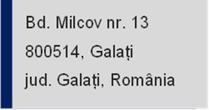

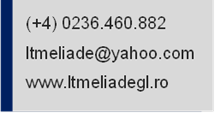
Mulțumesc!
“Acela care are un DE CE, va suporta orice CUM”
Nietzche
Prof. Cătălina DRĂGAN

